Slide 1
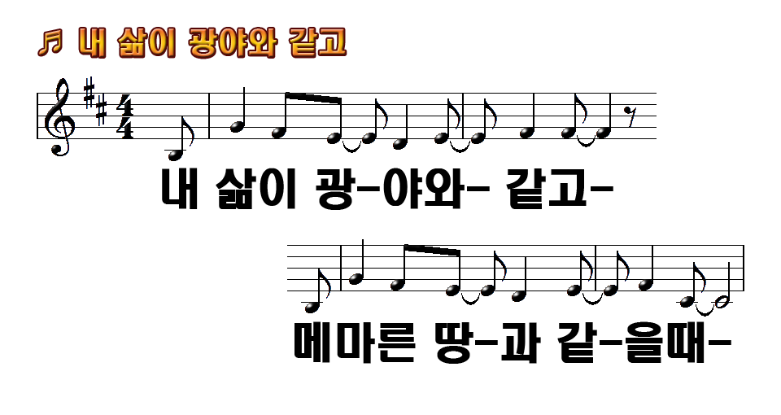
1. 내 삶이 광야와 같고
3. 내 슬픔과 죄악 속에
5. 십자가 그 사랑
7. 값없는 사랑 그사랑

Slide 2
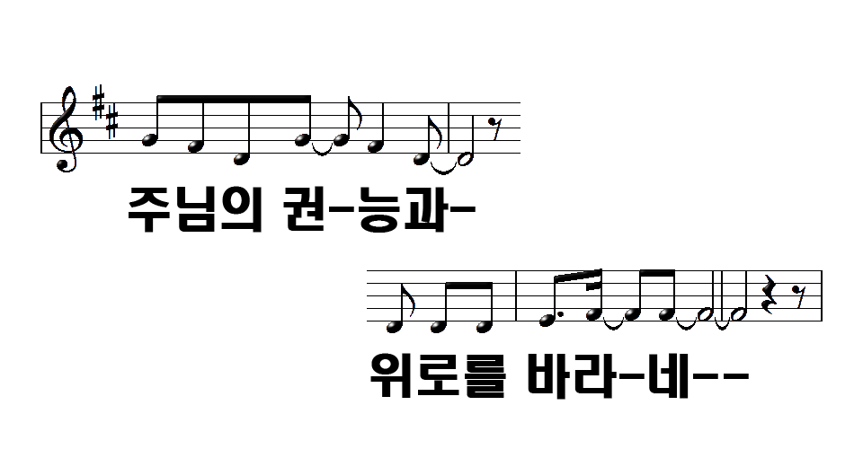
1. 내 삶이 광야와 같고
3. 내 슬픔과 죄악 속에
5. 십자가 그 사랑
7. 값없는 사랑 그사랑

Slide 3
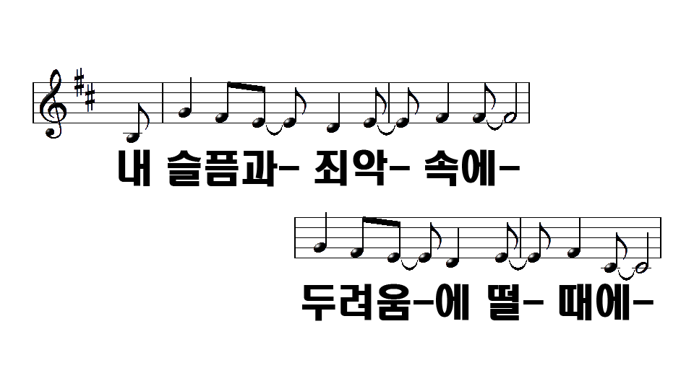
1. 내 삶이 광야와 같고
3. 내 슬픔과 죄악 속에
5. 십자가 그 사랑
7. 값없는 사랑 그사랑

Slide 4
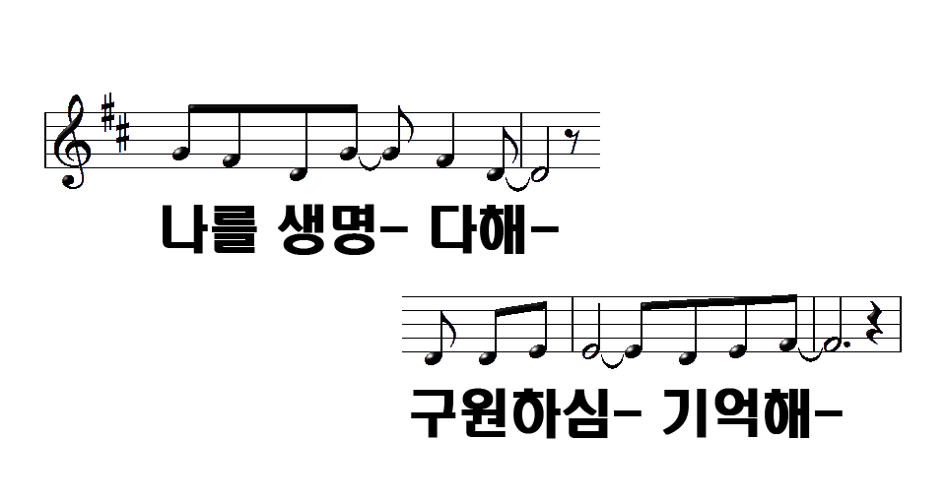
1. 내 삶이 광야와 같고
3. 내 슬픔과 죄악 속에
5. 십자가 그 사랑
7. 값없는 사랑 그사랑

Slide 5
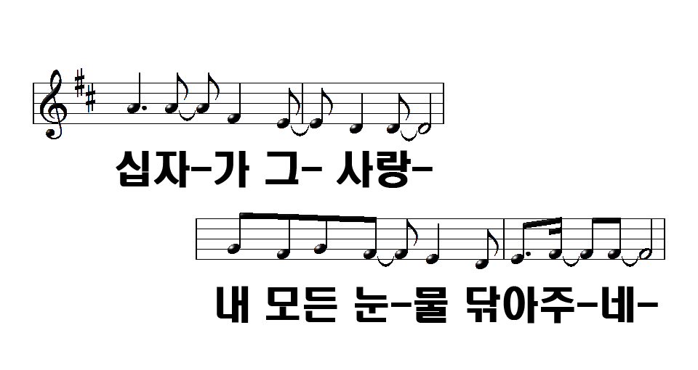
1. 내 삶이 광야와 같고
3. 내 슬픔과 죄악 속에
5. 십자가 그 사랑
7. 값없는 사랑 그사랑

Slide 6
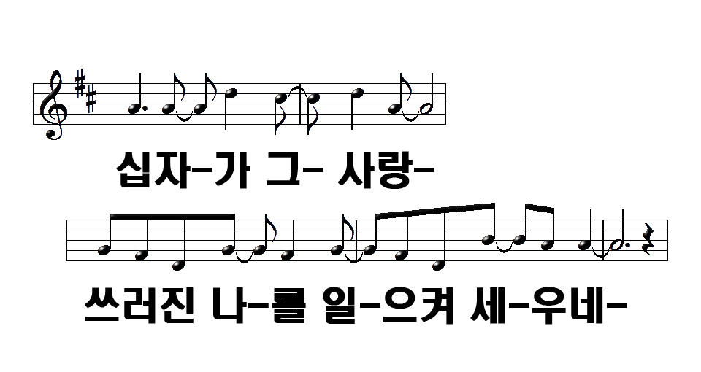
1. 내 삶이 광야와 같고
3. 내 슬픔과 죄악 속에
5. 십자가 그 사랑
7. 값없는 사랑 그사랑

Slide 7
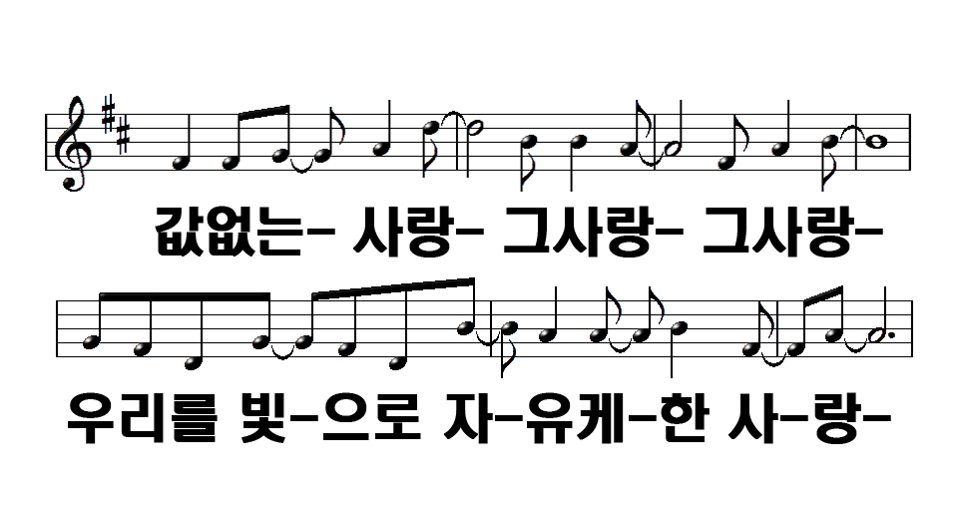
1. 내 삶이 광야와 같고
3. 내 슬픔과 죄악 속에
5. 십자가 그 사랑
7. 값없는 사랑 그사랑

Slide 8
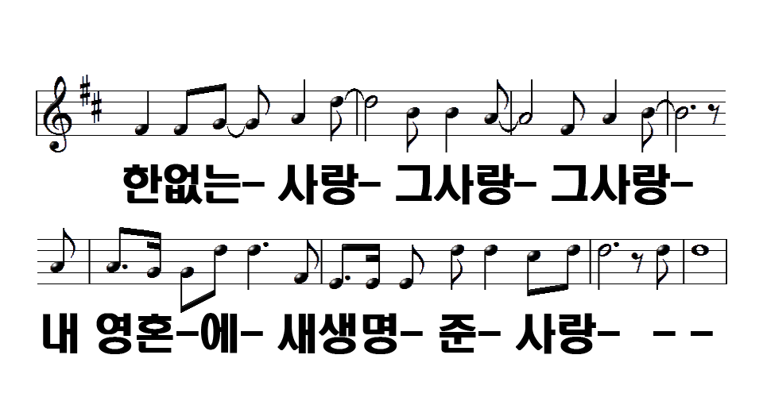
1. 내 삶이 광야와 같고
3. 내 슬픔과 죄악 속에
5. 십자가 그 사랑
7. 값없는 사랑 그사랑

Slide 9
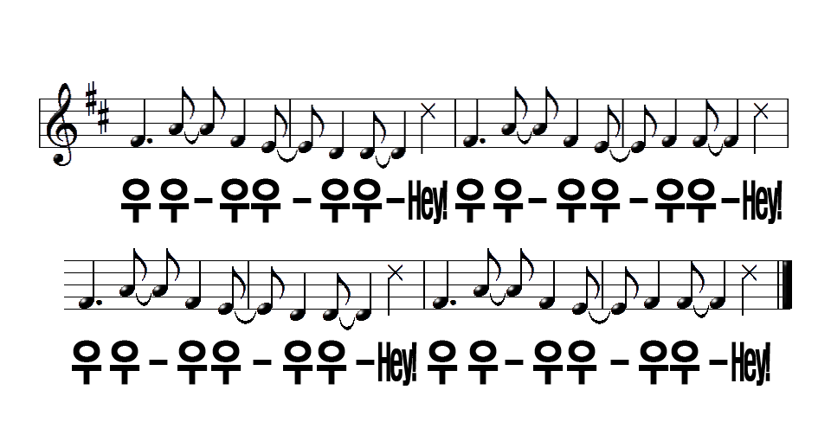
1. 내 삶이 광야와 같고
3. 내 슬픔과 죄악 속에
5. 십자가 그 사랑
7. 값없는 사랑 그사랑

